Slide 1
Tin học 3
TRƯỜNG TIỂU HỌC ÁI MỘ B

Slide 2
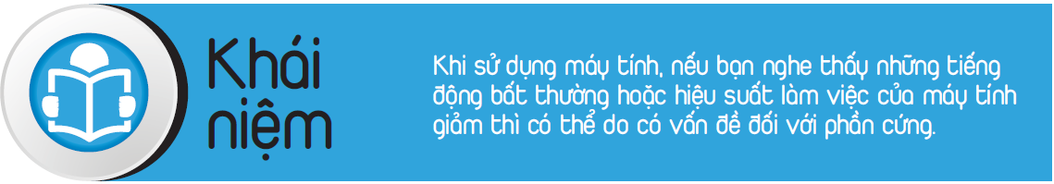
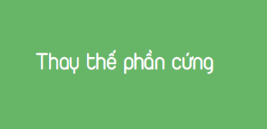
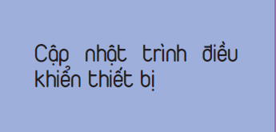
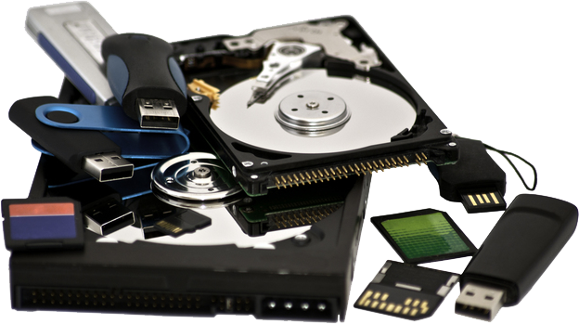
Chủ đề B. Phần cứng máy tính
Bài 3. Chăm sóc máy tính
Những vấn đề thường gặp với phần cứng và cách xử lý
Khi sử dụng máy tính, nếu bạn nghe thấy những tiếng động bất thường hoặc hiệu suất làm việc của máy tính giảm thì có thể do có vấn đề đối với phần cứng.
Thay thế phần cứng
Cập nhật trình điều khiển thiết bị

Slide 3
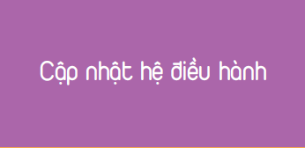
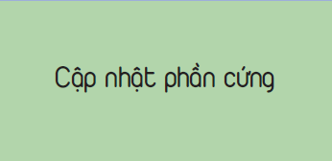
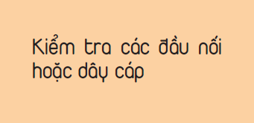
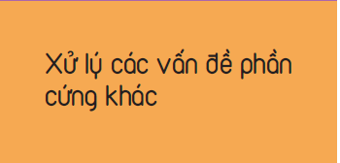
Chủ đề B. Phần cứng máy tính
Bài 3. Chăm sóc máy tính
Những vấn đề thường gặp với phần cứng và cách xử lý
Cập nhật Hệ điều hành
Cập nhật Phần cứng
Kiểm tra các đầu nối hoặc dây cáp
Xử lý các vấn đề phần cứng khác

Slide 4
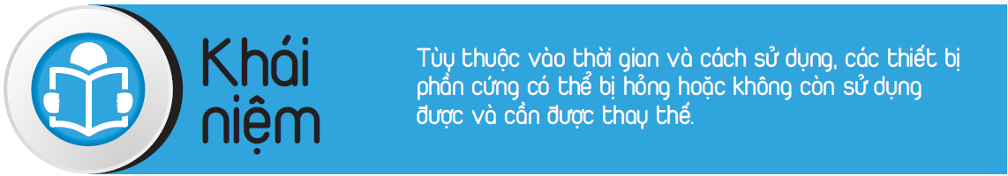
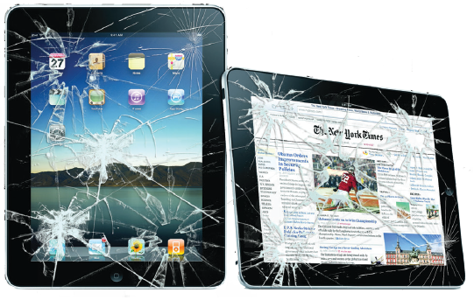
Chủ đề B. Phần cứng máy tính
Bài 3. Chăm sóc máy tính
A. Thay thế phần cứng
Tùy thuộc vào thời gian và cách sử dụng, các thiết bị phần cứng có thể bị hỏng hoặc không còn sử dụng được và cần thay thế.
Khi phần cứng không còn đáp ứng được nhu cầu công việc của bạn hoặc bị hỏng, bạn có thể cần phải thay thế nó.

Slide 5
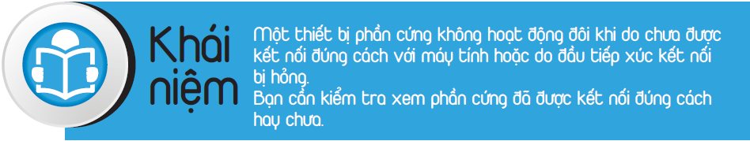
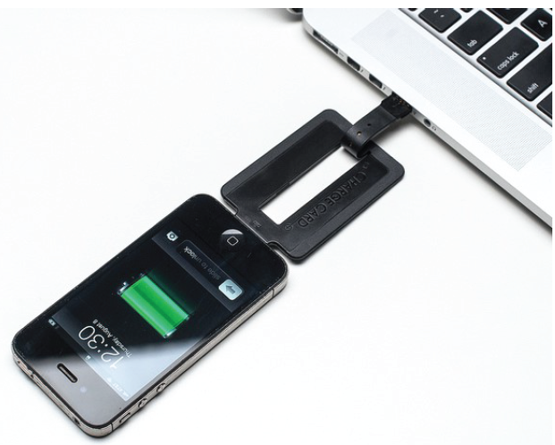
Chủ đề B. Phần cứng máy tính
Bài 3. Chăm sóc máy tính
B. Kiểm tra các đầu nối hoặc dây cáp
Một thiết bị phần cứng không hoạt động đôi khi do chưa được kết nối đúng cách với máy tính, hoặc do đầu tiếp xúc kết nối bị hỏng.
Bạn cần kiểm tra xem phần cứng đã được kết nối đúng cách hay chưa.

Slide 6
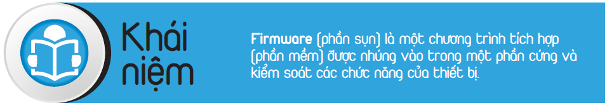
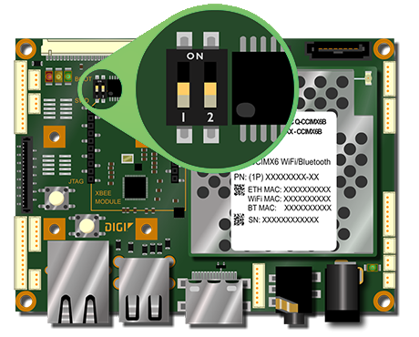
Chủ đề B. Phần cứng máy tính
Bài 3. Chăm sóc máy tính
C. Cập nhật phần cứng
Firmware (phần sụn) là một chương trình tích hợp (phần mềm) được nhúng vào trong một phần cứng và kiểm soát các chức năng của thiết bị.
Nếu một thiết bị phần cứng cũ ngừng hoạt động hoặc không hoạt động, đó có thể là do bản cập nhật của hệ điều hành không tương thích với thiết bị.
Bạn có thể tìm phiên bản mới của firmware bằng cách vào trang Web của nhà cung cấp thiết bị phần cứng và tìm kiếm trên trang hỗ trợ của họ.

Slide 7
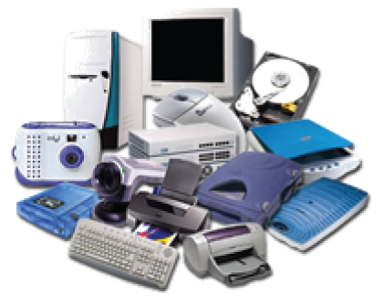

Chủ đề B. Phần cứng máy tính
Bài 3. Chăm sóc máy tính
D. Cập nhật trình điều khiển thiết bị
Trình điều khiển là phần mềm cho phép máy tính của bạn giao tiếp và điều khiển các thiết bị kết nối với nó.

Slide 8
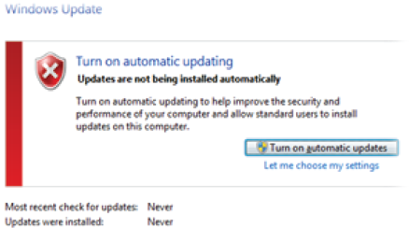
Chủ đề B. Phần cứng máy tính
Bài 3. Chăm sóc máy tính
Cập nhật hệ điều hành
Hệ điều hành luôn cần cập nhật các bản sửa lỗi hoặc nâng cấp tính năng trong quá trình sử dụng.

Slide 9
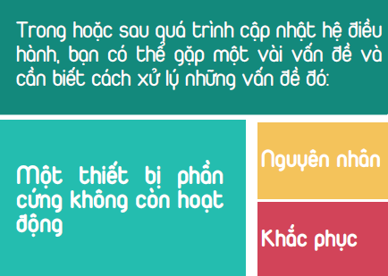
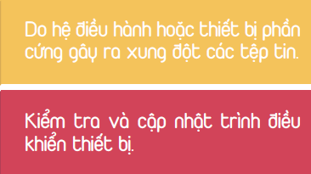
Chủ đề B. Phần cứng máy tính
Bài 3. Chăm sóc máy tính
Cập nhật hệ điều hành
Trong hoặc sau quá trình cập nhật Hệ điều hành, bạn có thể gặp một vài vấn đề và cần biết cách xử lý những vấn đề đó.
Nguyên nhân
Do Hệ điều hành hoặc thiết bị phần cứng gây ra xung đột với các tập tin
Một thiết bị phần cứng không còn hoạt động.
Khắc phục
Kiểm tra và cập nhật trình điều khiển thiết bị.

Slide 10
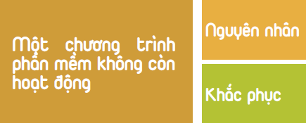
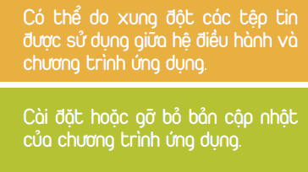
Chủ đề B. Phần cứng máy tính
Bài 3. Chăm sóc máy tính
Cập nhật hệ điều hành
Một chương trình phần mềm không còn hoạt động
Nguyên nhân
Có thể do xung đột các tập tin được sử dụng giữa Hệ điều hành và chương trình ứng dụng
Khắc phục
Cài đặt hoặc gỡ bỏ bản cập nhật của chương trình ứng dụng

Slide 11
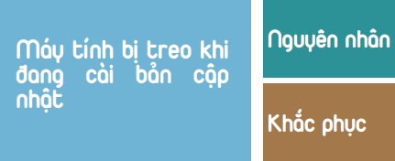
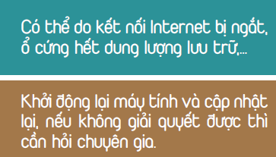
Chủ đề B. Phần cứng máy tính
Bài 3. Chăm sóc máy tính
Cập nhật hệ điều hành
Nguyên nhân
Có thể do kết nối Internet bị ngắt, ổ cứng hết dung lượng lưu trữ
Máy tính bị treo khi đang cài bản cập nhật
Khắc phục
Khởi động lại máy tính và cập nhật lại, nếu không giải quyết được thì cần hỏi chuyên gia

Slide 13
Chủ đề B. Phần cứng máy tính
Bài 2. Chào bạn, tớ là máy tính
Câu hỏi ôn tập
Bàn phím của Anna có nhiều bụi bẩn và có một số mảnh vụn trong đó. Làm thế nào bạn ấy có thể làm sạch bàn phím của mình?
Sử dụng máy khí nén để thổi các mảnh vụn ra ngoài.
Ngâm bàn phím trong cồn.
Rửa bàn phím trong máy rửa chén.
Sử dụng phun nước công suất cao.

Slide 14
Kết thúc

